Slide 1


Slide 2
Как не потратить рекламный бюджет впустую
?

Slide 3
Интересы сторон
Заказчик
Увеличение продаж
Эффективное расходование средств
Агентство
Получение комиссии
Увеличение оборота
Notes:
Продажи — клики
Сокращение расходов — увеличение объемов

Slide 4
Схема процесса
Подготовка
Сбор статистики
Запуск
Контроль
Анализ
Внесение изменений
Выводы

Slide 5
На самом деле
Кто дешевле?
Запуск
Магия
Понравилось работать?

Slide 6
Что важно на этапе планирования
?

Slide 7
Определить KPI
Цена
Объем
Качество

Slide 8
Выбор Исполнителя
Определяющий фактор — стоимость
Принцип «одного окна»
Узнать о процессе
Попросить примеры отчетов
Notes:
Стоит ли в первую очередь смотреть на стоимость? Может на стратегию?

Slide 9
Стоимость
Стоит ли доверять «скидкам»?
Проверить цены и условия напрямую
Структура расходов
Комиссия агентства
Notes:
Баннеры посредственно рисуют площадки, агентства включают их в счет

Slide 10
Выбрать инструменты
Медийная реклама
Контекстная реклама
SEO
SMM
Агенты влияния
Спецпроекты

Slide 11
Документы
KPI в Договоре/Медиаплане/Приложениях
Избегать слов «прогнозируемый», «приблизительно», «от»
Санкции

Slide 12
Подготовить «креатив»
Лендинги
Баннеры
…

Slide 13
Системы веб-аналитики
Google Analytics / Universal Analytics
Яндекс.Метрика / Метрика 2.0 Beta
Связать Директ и Метрику
Настроить цели
UTM-метки
Calltracking

Slide 14
Подготовить площадку
Провести нагрузочное тестирование
Оптимизировать
Увеличить скорость загрузки сайта
Обеспечить бесперебойность работы

Slide 15
Согласование
Площадки
Рекламные объявления
Ключевые слова
Тексты
Баннеры

Slide 16
Время
Своему инструменту — свое время
Накапливайте статистику
Учитывайте сезонность

Slide 17
На что обращать внимание в процессе
?

Slide 18
Получить Доступы
Контекст
Медийка
Социальные сети
Биржи ссылок/статей

Slide 19
Отчеты агентства
«Скриншоты запуска» кампании?
Динамика изменения ключевых показателей
Качество
Соответствие медиаплану
Notes:
Зачастую, единственное, что предоставляют агентства во время проведения РК — это лишь «скриншоты запуска». Но что они дают Заказчику?

Slide 20
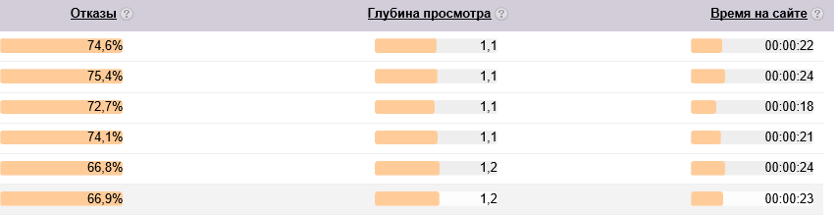
Поведенческие факторы
Продолжительность визита
Глубина просмотра
Показатель отказов

Slide 21
Поведенческие факторы
«Вебвизор»
Аналитика форм
Пути по сайту

Slide 22
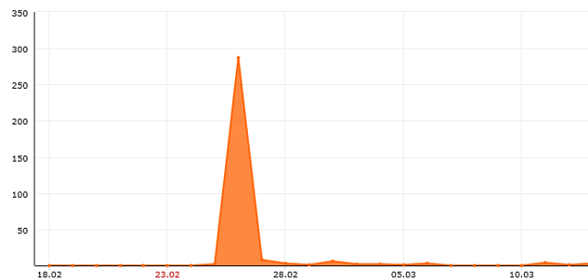
Равномерность

Slide 23
Источники траффика
Ключевые слова
Дополнительные релевантные фразы
Прямые заходы

Slide 24
SEO
Какие действия дают эффект
Не «портить» сайт, а улучшать
Качество ссылок

Slide 25
Агенты влияния
Насколько «жива» площадка
Диалог с самим собой
Конкуренты рядом

Slide 26
A/B тестирование
Выдвигать гипотезы
Проверять
Менять

Slide 27
Уникальные посетители/показы
10000 в 1000

Slide 28
Конверсия
Клики
Действия
Звонки
Продажи
Опросы

Slide 29
Кто за всем этим должен следить
?

Slide 30
Вариантов немного
Агентство (в идеале)
Аналитик на стороне Заказчика
Третья сторона (в рамках аудита кампании)

Slide 31
Как обстоят дела в жизни (из опыта)
?

Slide 32


Slide 33
Александр Недзельский руководитель веб-студии itsoft itsoft.ru
nedzelsky.pro/ireklama.pptx
+7 495 988 30 40

